Slide 1
L’action du District 1990 en 2018-2019

Slide 2
L’action du District 1990 en 2018-2019

Slide 3
L’action du District 1990 en 2018-2019

Slide 4
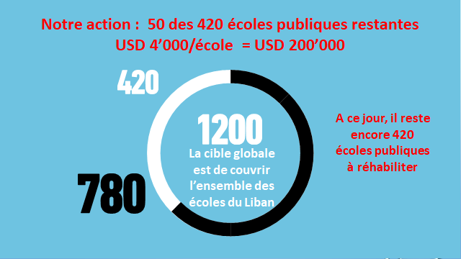
L’action du District 1990 en 2018-2019

Slide 5
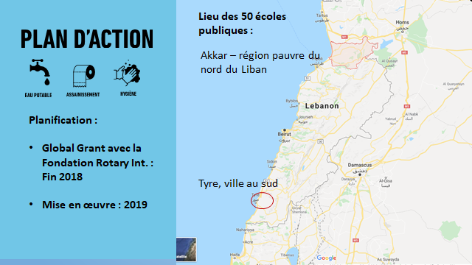
L’action du District 1990 en 2018-2019

Slide 6
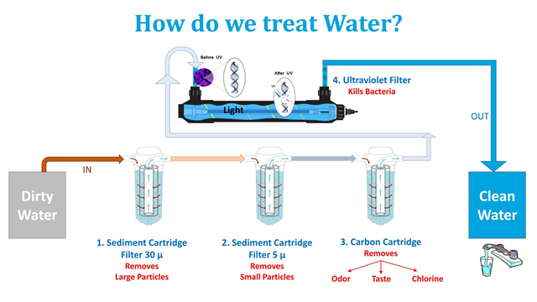
L’action du District 1990 en 2018-2019

Slide 7
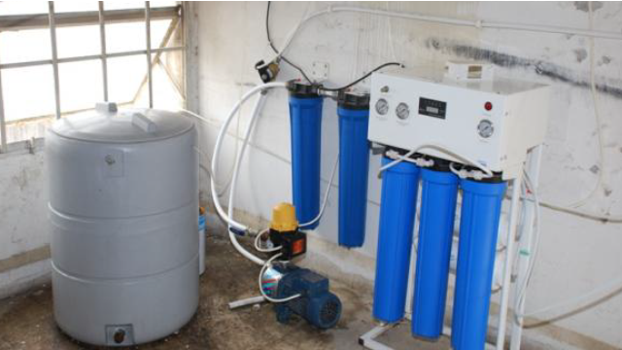
L’action du District 1990 en 2018-2019

Slide 8
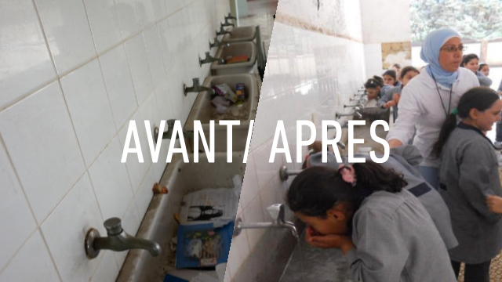
L’action du District 1990 en 2018-2019

Slide 9
L’action du District 1990 en 2018-2019

Slide 10
L’action du District 1990 en 2018-2019

Slide 11
L’action du District 1990 en 2018-2019

